Slide 1






TRƯỜNG TIỂU HỌC HÒA NGHĨA
Giáo viên: Đỗ Thị Hoàn

Slide 2


Slide 3





Slide 4










Slide 5






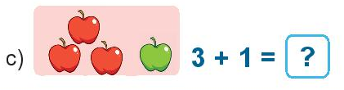
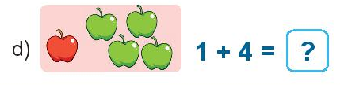
2
3
5

Slide 6





2
4

Slide 7



1
5

Slide 8

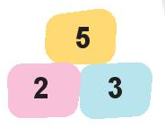
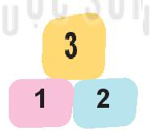
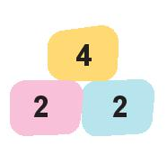




3
4

Slide 9

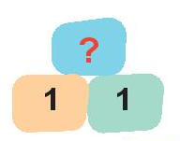
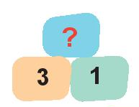
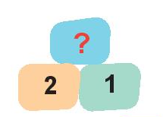



2
4
3
2
4
3

